Slide 1
Проект
«Сохраняя традиции, строим будущее»
МБДОУ «Детский сад общеразвивающего вида «Сказка» НМР РТ
Автор(ы) проекта
Ахметова Р.С., Осипова Э.Ш., Тузова Л.
Руководитель проекта: Ахметова Р.С.

Slide 2
Цель проекта:
Приобщение детей к историческому и культурному наследию народов Поволжья
Задачи:
1. Анализ наличия условий.
2. Создание методических и материально-технических условий для реализации проекта
3. Формирование системы работы с детьми и их родителями по приобщению к народной культуре посредством изучения обрядов, обычаев, традиций народа
Социальные партнеры проекта:
МОО "ЭКПО "Кряшен" г. Нижнекамска и Нижнекамского района,
РДК «Мирас» НМР РТ

Slide 3
Актуальность
В настоящее время, когда происходит интенсивный процесс гуманизации нашего многонационального общества, необычайно важное значение приобретают воспитание и образование подрастающего поколения на традициях национальной культуры, обычаев. В.В. Путин подчеркивает, что “взаимодействие разных культур является многовековой традицией нашей общественной и государственной жизни, а национальное многообразие народов России подлинным богатством страны.
В ежегодном Послании Президента Федеральному собранию 20.02. 2019 г. было сказано о необходимости поддержки культурных инициатив-проектов, связанных с краеведением, народным творчеством, сохранением исторического наследия народов нашей страны. В связи с этим тема, заявленная в проекте является актуальной и социально значимой.

Slide 4
Этапы реализации проекта
1. Подготовительный этап - сентябрь
выбор темы;
изучение методической литературы;
создание организационно-методических условий (приобретение инструментов, костюмов, литературы);
2. Основной:
контрольный срез;
проведение комплекса запланированных меропиятий;
3. Заключительный:
констатирующий срез;
подведение итогов

Slide 5
9.Ожидаемые/фактические результаты
Проведены занятия по обучению воспитанников технике исполнения танцев народов Поволжья
Организовано участие воспитанников в фестивалях:
« Веков связующая нить» на сцене РДК «Мирас»;
«Фестиваль дружбы народов» в честь дня народного единства на сцене Дома народного творчества Нижнекамска;
Фестиваль художественной самодеятельности Нижнекамского муниципального района РТ
Совместно с МОО "ЭКПО "Кряшен" г. Нижнекамска и Нижнекамского района провели мероприятие "Мы-разные, но мы - вместе"
Общий охват мероприятиями на втором этапе реализации проекта составил не менее 969 человек (119 участникам оказаны услуги в области образования, 850 – в области культуры и искусства)

Slide 6
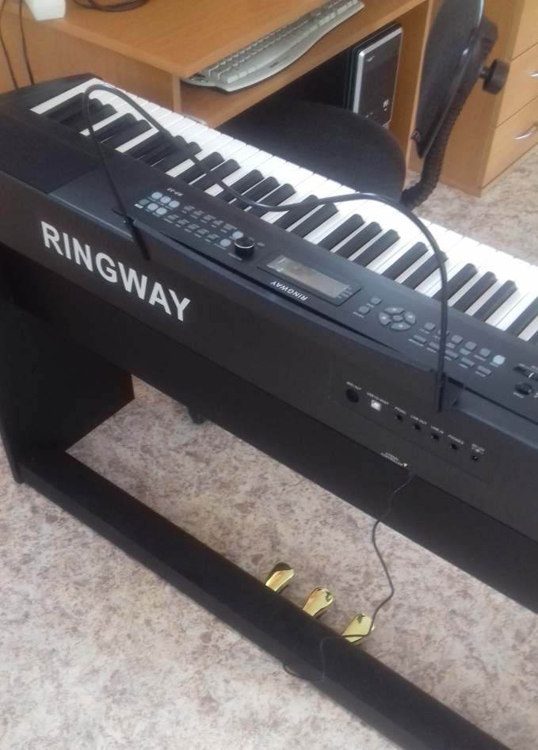
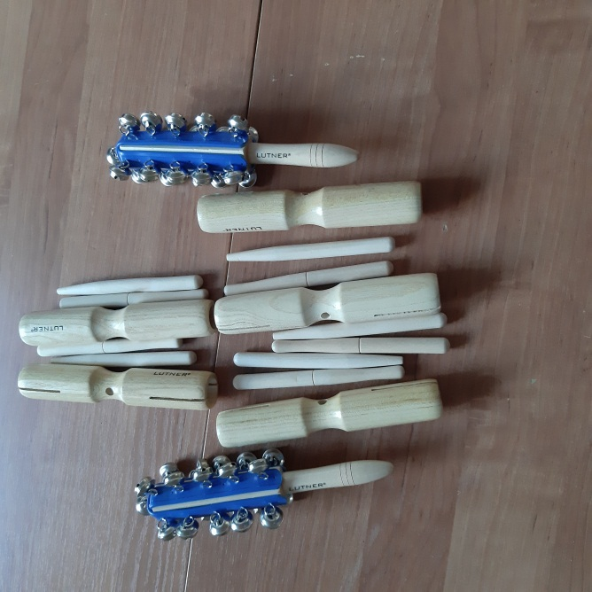
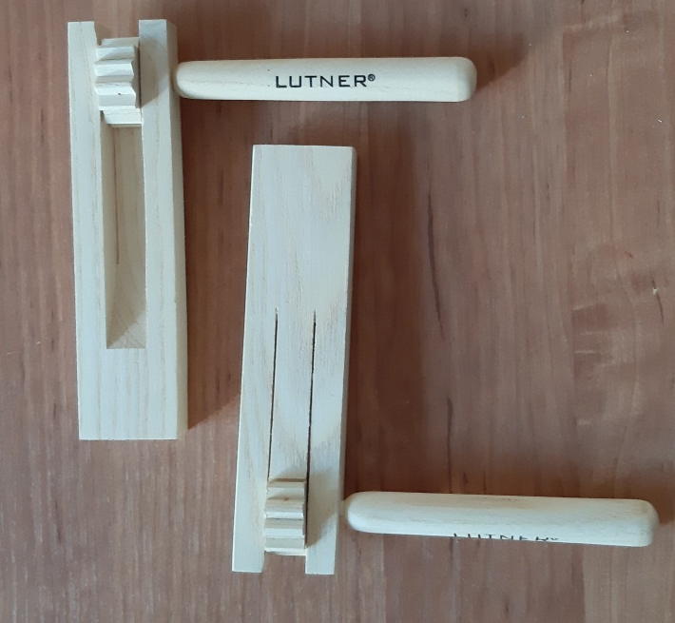
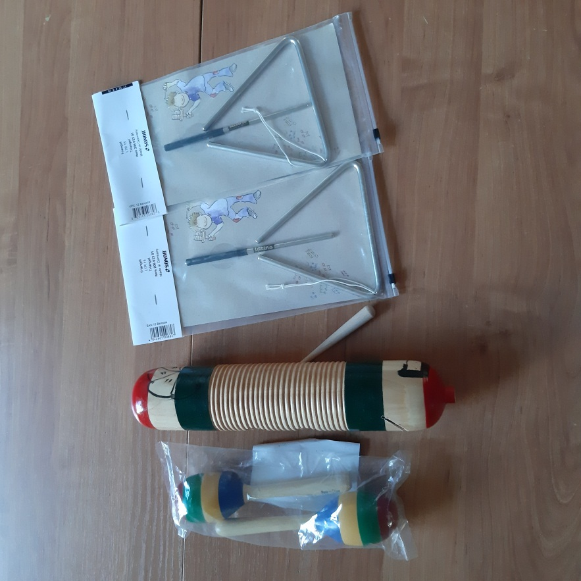
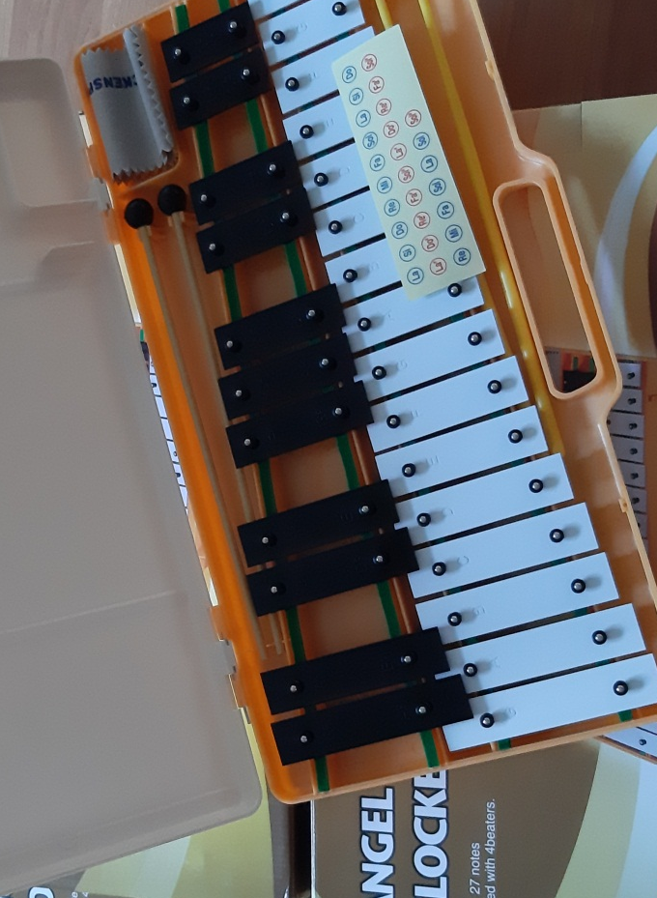
Детские музыкальные инструменты, приобретенные на средства Гранта Фонда Президентских грантов

Slide 7
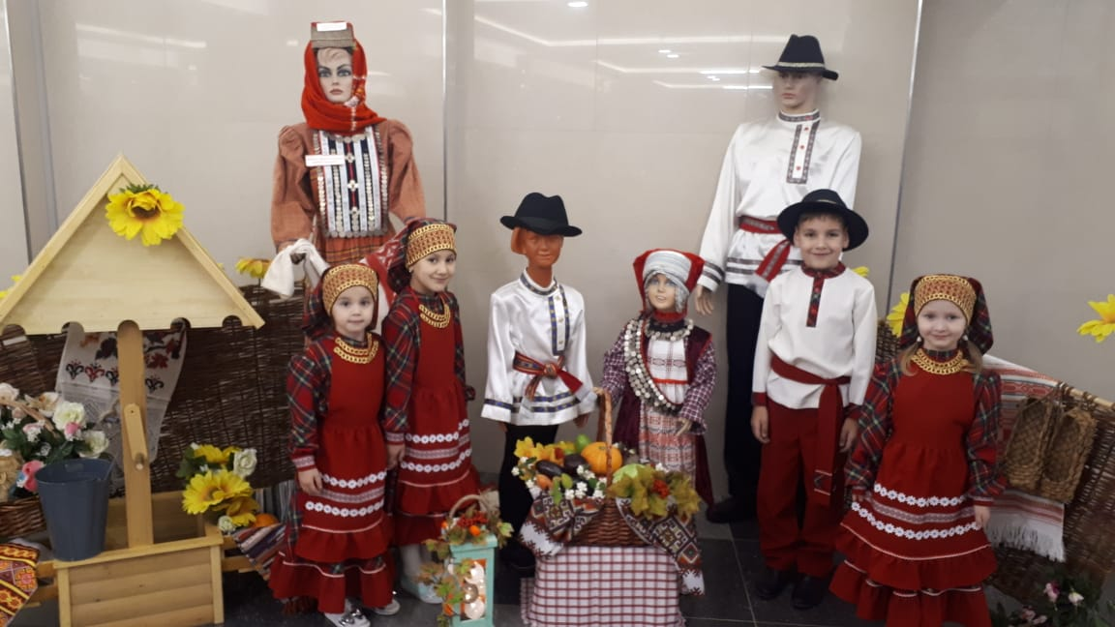
Национальные костюмы, приобретенные на средства Фонда Гранта Президентских Грантов

Slide 8
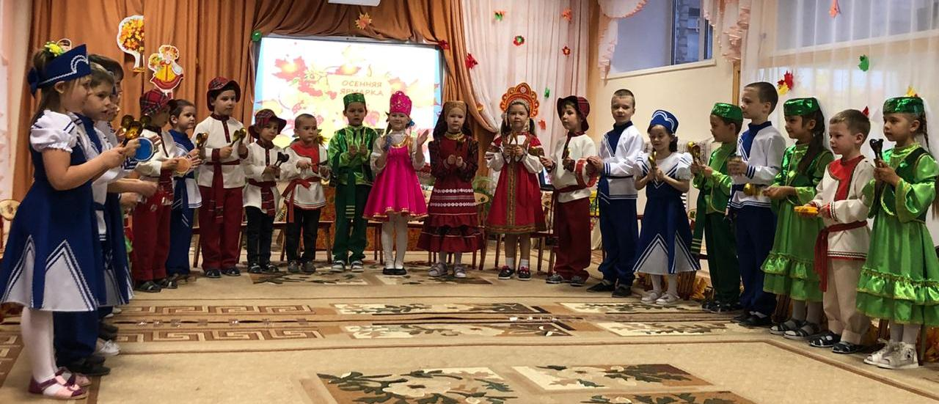
Осенняя ярмарка. Использованы Национальные костюмы и музыкальные инструменты, приобретенные на средства Фонда Гранта Президентских Грантов

Slide 9
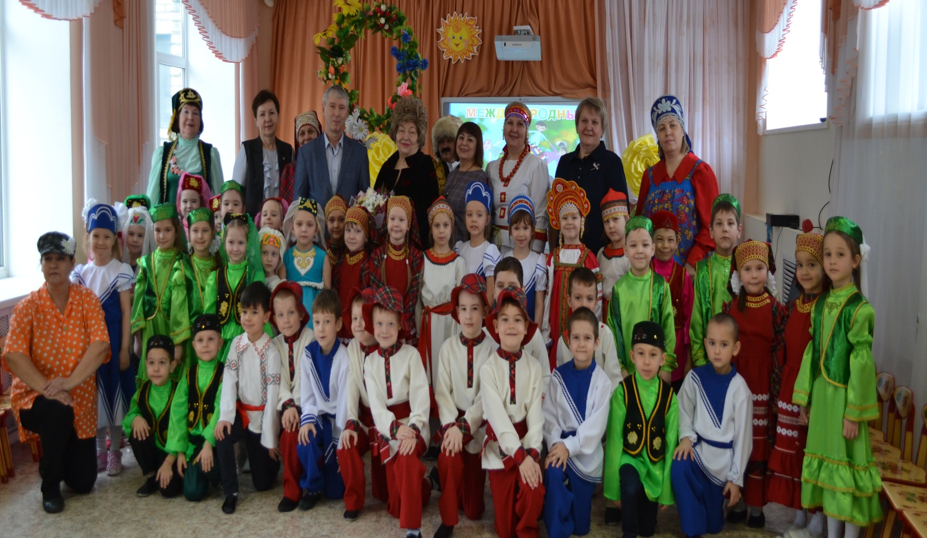
День родного языка. Использованы Национальные костюмы и музыкальные инструменты, приобретенные на средства Фонда Гранта Президентских Грантов

Slide 10
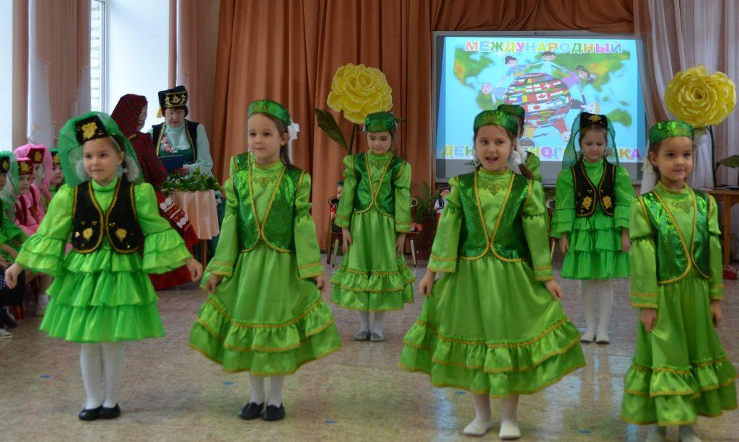
Татарский танец. Использованы Национальные костюмы и музыкальные инструменты, приобретенные на средства Фонда Гранта Президентских Грантов

Slide 11
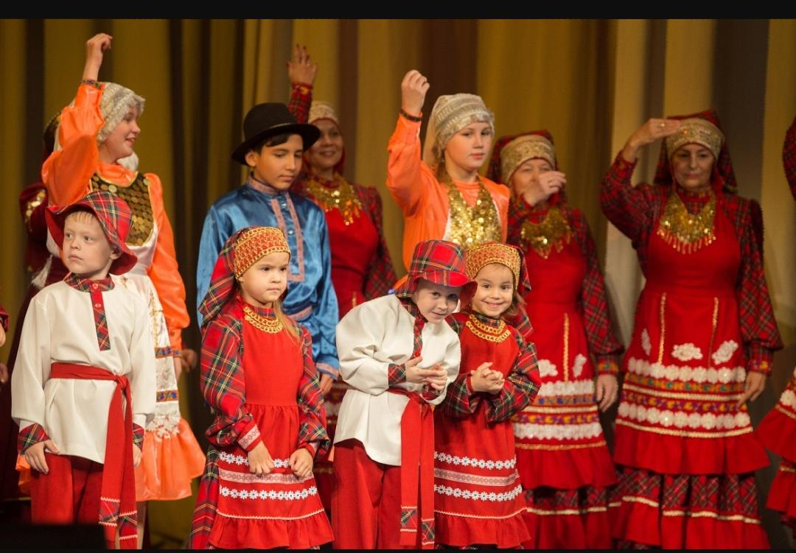
Фестиваль Дружбы народов на сцене ДНТ г. Нижнекамск . Использованы Национальные костюмы и музыкальные инструменты, приобретенные на средства Фонда Гранта Президентских Грантов

Slide 12
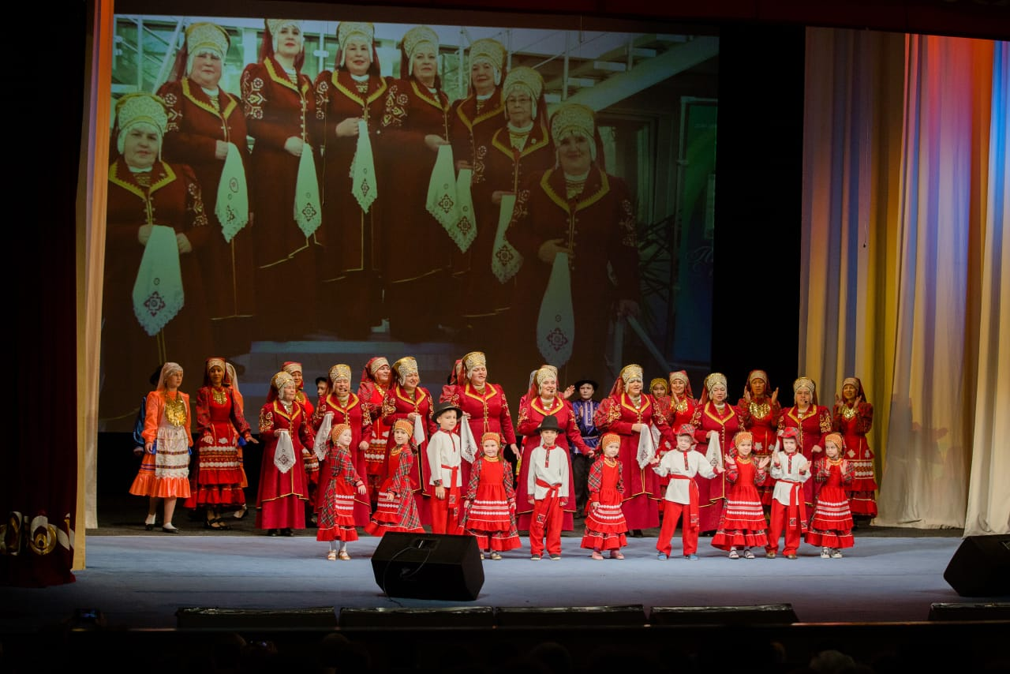
Фестиваль Дружбы народов на сцене ДНТ г. Нижнекамск Использованы Национальные костюмы и музыкальные инструменты, приобретенные на средства Фонда Гранта Президентских Грантов

Slide 13
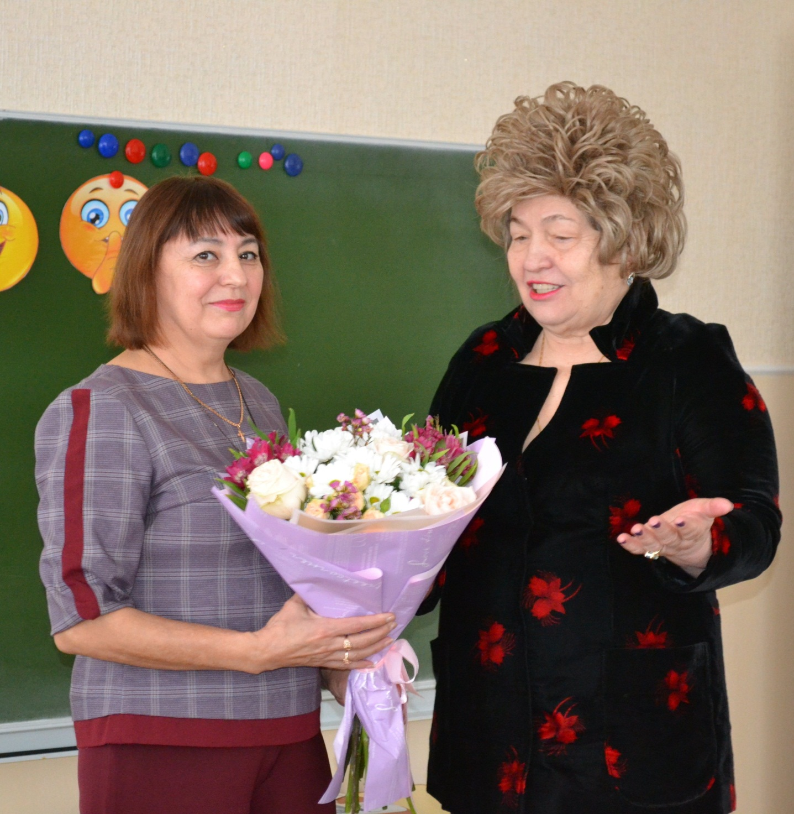
Председатель национально-культурной автономии «Кряшен» НМР РТ
Багаутдинова Тамара Алексеевна и руководитель проекта Ахметова Роза Степановна

Slide 14
Выводы
Знание красивых обычаев и нравов, особенностей национальных праздников, истории культуры родного края способствует воспитанию у наших малышей патриотизма, высоких нравственных чувств, толерантности, любви к Родине.

